Slide 1




আজকের
পাঠে
সবাইকে
স্বাগতম
মোহাম্মদ সাইফুল আলম রাসেল(সহকারী শিক্ষক) ০১৯১৬-১০৯৪৭৩

Slide 2






শিক্ষক পরিচিতি
মোঃ সাইফুল আলম রাসেল
সহকারী শিক্ষক
শুভপুর আদর্শ সরকারিপ্রাঃবিঃ
আদর্শসদর,কুমিল্লা।
০১৯১৬-১০৯৪৭৩

Slide 3

পাঠ পরিচিতি
শ্রেণিঃ চতুর্থ
বিষয়ঃ প্রাথমিক গণিত
অধ্যায়ঃ দুই
পাঠ শিরোনামঃ অনূর্ধ্ব ছয় অঙ্কবিশিষ্ট সংখ্যা যোগ
পৃষ্ঠা নম্বরঃ ২৩-২৫
মোহাম্মদ সাইফুল আলম রাসেল(সহকারী শিক্ষক) ০১৯১৬-১০৯৪৭৩

Slide 4

শিখনফল
২.৩.১ অনূর্ধ্ব ছয় অঙ্কবিশিষ্ট সর্বোচ্চ পাঁচটি সংখ্যার যোগ করতে পারবে।
মোহাম্মদ সাইফুল আলম রাসেল(সহকারী শিক্ষক) ০১৯১৬-১০৯৪৭৩

Slide 5
পূর্ব জ্ঞান যাচাই
১) ১২০০ + ৬০০ = কত?
২) রানীর কাছে ১২০০ টাকা আছে। সঙ্গীতার কাছে ৬০০ টাকা আছে। দুইজনের মোট কত টাকা আছে ?
৩) একটি পাইকারি দোকানে ৪৪১৬ বস্তা চাল, ৩২৪১ বস্তা গম আছে। ঐ দোকানে কতগুলো বস্তা আছে?
মোহাম্মদ সাইফুল আলম রাসেল(সহকারী শিক্ষক) ০১৯১৬-১০৯৪৭৩

Slide 6
আজকের পাঠ
অনূর্ধ্ব ছয় অঙ্কবিশিষ্ট সংখ্যা যোগ
মোহাম্মদ সাইফুল আলম রাসেল(সহকারী শিক্ষক) ০১৯১৬-১০৯৪৭৩

Slide 7
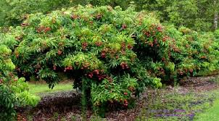
একটি লিচুবাগান
মোহাম্মদ সাইফুল আলম রাসেল(সহকারী শিক্ষক) ০১৯১৬-১০৯৪৭৩

Slide 8
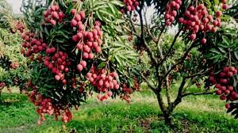
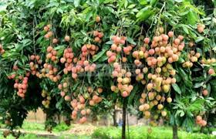
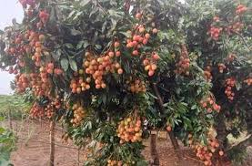
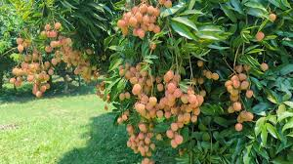
১ম গাছ থেকে লিচু পাড়া হলো ৮৫০৪টি
২য় গাছ থেকে লিচু পাড়া হলো ৯৭২৫টি
৩য় গাছ থেকে লিচু পাড়া হলো ৯২৩৩ টি
৪র্থ গাছ থেকে লিচু পাড়া হলো ৭৫৪৯ টি

Slide 9
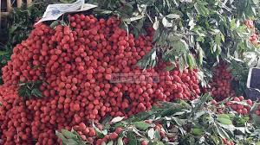
একটি লিচুবাগানে চারটি গাছ থেকে যথাক্রমে ৮৫০৪টি, ৯৭২৫টি, ৯২৩৩টি এবং ৭৫৪৯টি লিচু পাড়া হলো। বাগানের ঐ চারটি গাছ থেকে মোট কতগুলো লিচু পাড়া হলো?
মোহাম্মদ সাইফুল আলম রাসেল(সহকারী শিক্ষক) ০১৯১৬-১০৯৪৭৩

Slide 10
হাজার
শতক
দশক
একক
২
১
২
১ম গাছ থেকে লিচু পাড়া হলো
৮
৫
০
৪
২য় গাছ থেকে লিচু পাড়া হলো
৯
৭
২
৫
৩য় গাছ থেকে লিচু পাড়া হলো
৯
২
৩
৩
৪র্থ গাছ থেকে লিচু পাড়া হলো
+
৭
৫
৪
৯
∴ মোট লিচু পাড়া হলো
৩
৫
০
১
১
মোহাম্মদ সাইফুল আলম রাসেল(সহকারী শিক্ষক) ০১৯১৬-১০৯৪৭৩

Slide 11
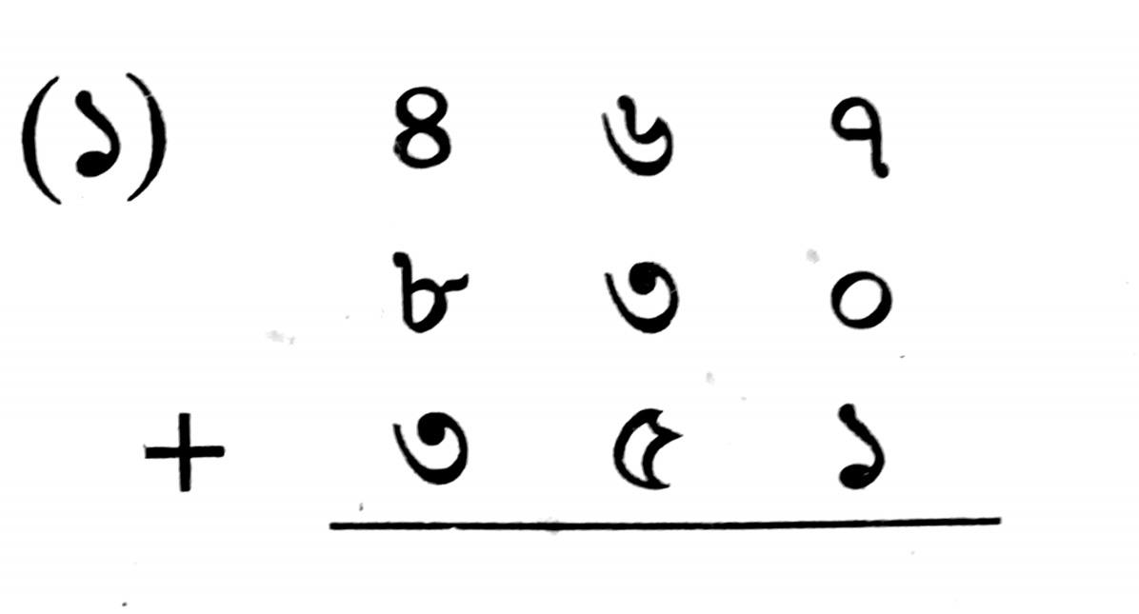
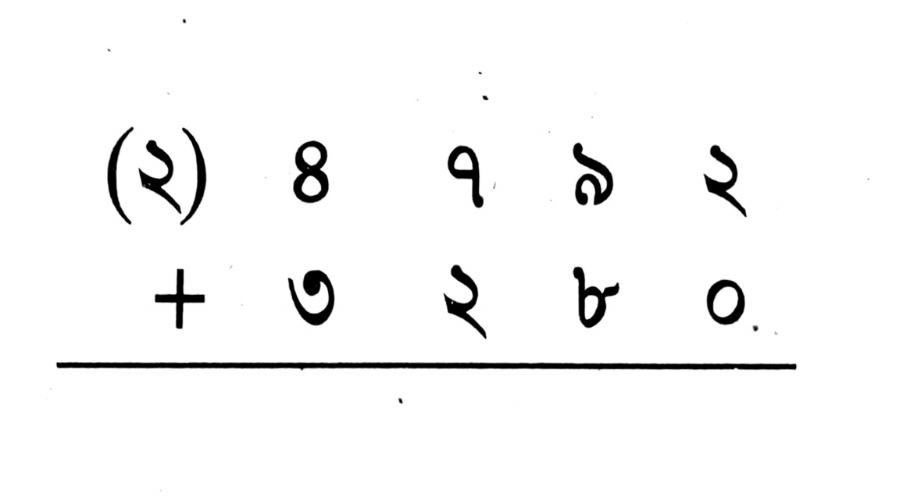
দলগত কাজ
যোগ কর :
মোহাম্মদ সাইফুল আলম রাসেল(সহকারী শিক্ষক) ০১৯১৬-১০৯৪৭৩

Slide 12
দলগত কাজ
হাজার
শতক
দশক
একক
হাজার
শতক
দশক
একক
১
১
১
১
৪
৬
৭
৪
৭
৯
২
৮
৩
০
+
৩
২
৮
০
+
৩
৫
১
৮
০
৭
২
১
৬
৪
৮
মোহাম্মদ সাইফুল আলম রাসেল(সহকারী শিক্ষক) ০১৯১৬-১০৯৪৭৩

Slide 13
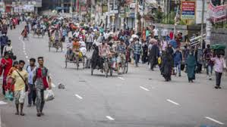
একটি শহরের ছবি
মোহাম্মদ সাইফুল আলম রাসেল(সহকারী শিক্ষক) ০১৯১৬-১০৯৪৭৩

Slide 14
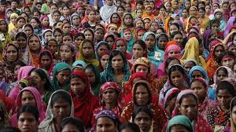
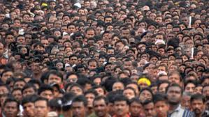
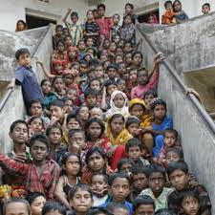
একটি শহরে জনসংখ্যা
নারী ৪৮৯৩৬ জন
পুরুষ ৪৯৮৭৭ জন
শিশু ৮৩৭২ জন

Slide 15
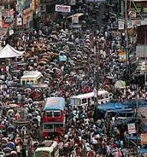
একটি শহরে ৪৮৯৩৬ জন নারী, ৪৯৮৭৭ জন পুরুষ ও ৮৩৭২ জন শিশু বাস করেন। ঐ শহরে সর্বমোট জনসংখ্যা কত?
মোহাম্মদ সাইফুল আলম রাসেল(সহকারী শিক্ষক) ০১৯১৬-১০৯৪৭৩

Slide 16
অযুত
হাজার
শতক
দশক
একক
২
২
১
১
নারী
৪
৮
৯
৩
৬
পুরুষ
৪
৯
৮
৭
৭
শিশু
+
০
৮
৩
৭
২
ঐ শহরে সর্বমোট জনসংখ্যা
১
০
৭
১
৮
৫
মোহাম্মদ সাইফুল আলম রাসেল(সহকারী শিক্ষক) ০১৯১৬-১০৯৪৭৩

Slide 17
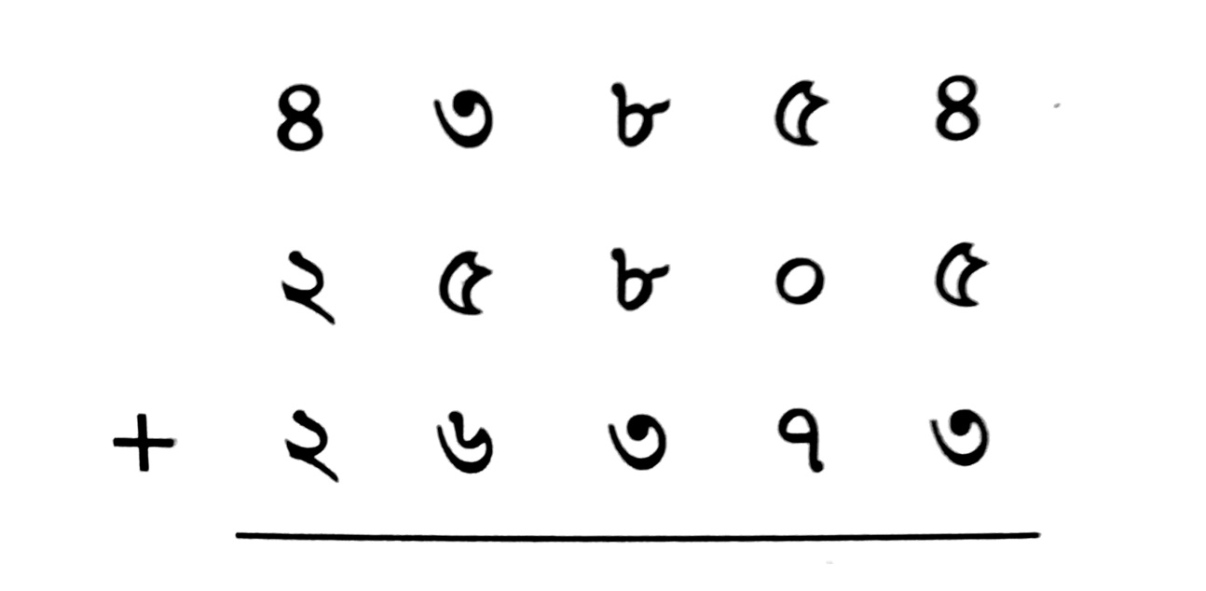
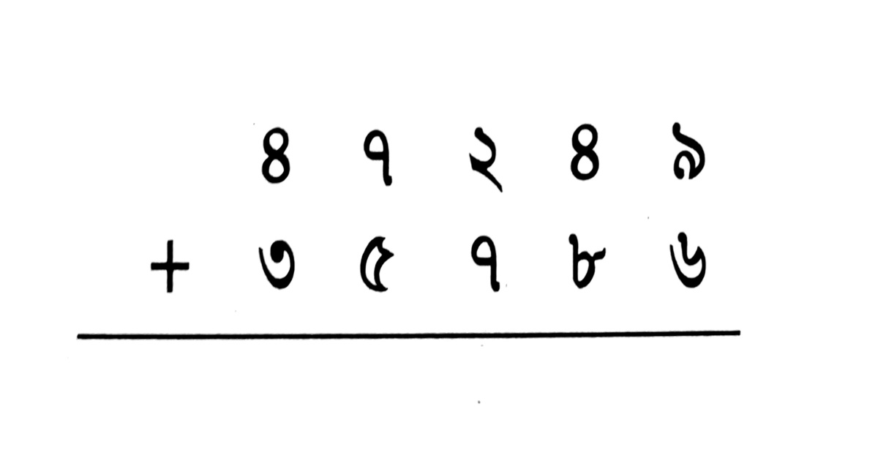
জোড়ায় কাজ
যোগ কর :
মোহাম্মদ সাইফুল আলম রাসেল(সহকারী শিক্ষক) ০১৯১৬-১০৯৪৭৩

Slide 18
জোড়ায় কাজ
অযুত
হাজার
শতক
দশক
একক
অযুত
হাজার
শতক
দশক
একক
১
২
১
১
১
১
১
১
৪
৩
৮
৫
৪
৪
৭
২
৪
৯
২
৫
৮
০
৫
+
৩
৫
৭
৮
৬
+
২
৬
৩
৭
৩
৮
৩
০
৩
৫
৯
৬
০
৩
২
মোহাম্মদ সাইফুল আলম রাসেল(সহকারী শিক্ষক) ০১৯১৬-১০৯৪৭৩

Slide 19
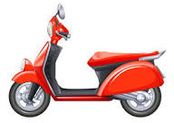
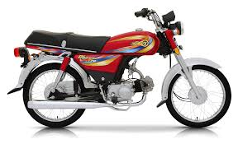
একক কাজ
দুইটি মোটর সাইকেলের মোট দাম কত টাকা?
দাম ১৬৫৭২৫ টাকা
দাম ১৪৪৯৯৯ টাকা
মোহাম্মদ সাইফুল আলম রাসেল(সহকারী শিক্ষক) ০১৯১৬-১০৯৪৭৩

Slide 20
একক কাজ
লক্ষ
অযুত
হাজার
শতক
দশক
একক
১
১
১
১
১
একটি মোটর সাইকেলের দাম
১
৬
৫
৭
২
৫
অপর মোটর সাইকেলের দাম
+
১
৪
৪
৯
৯
৯
∴ দুইটি মোটর সাইকেলের মোট দাম
৩
১
০
৭
২
৪
মোহাম্মদ সাইফুল আলম রাসেল(সহকারী শিক্ষক) ০১৯১৬-১০৯৪৭৩

Slide 21
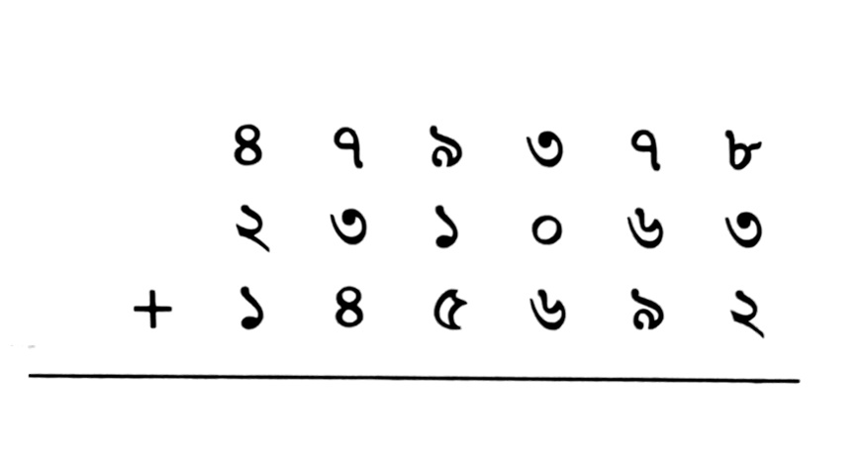
মূল্যায়ন
যোগ কর : ১৮২৩৫+২৭১৫৪+২৩৭১০+২৮৭১৬+১২৬২৬=কত?
কোনো বিদ্যালয়ে ২৭৯৩ জন বালক ও ২৬৩১ জন বালিকা রয়েছে। ওই বিদ্যালয়ে সর্বমোট কতজন শিক্ষার্থী রয়েছে?
যোগ কর :
মোহাম্মদ সাইফুল আলম রাসেল(সহকারী শিক্ষক) ০১৯১৬-১০৯৪৭৩

Slide 22

বাড়ির কাজ
যোগ কর :
২৩ পৃষ্ঠার ১ নং লিখবে।
২৪ পৃষ্ঠার ১ নং লিখবে।
২৫ পৃষ্ঠার ২ নং লিখবে।
মোহাম্মদ সাইফুল আলম রাসেল(সহকারী শিক্ষক) ০১৯১৬-১০৯৪৭৩

Slide 23


ধন্যবাদ

